Slide 1



Slide 2


空调病致重症肺炎病例报告

Slide 3

● 病例简介
摘要
1.独特性：常规药无效时，转用依拉环素，肺部影像显著好转。
2.背景：采用NGS精准识别病原菌。

Slide 4
● 患者基础信息
1.人口学信息：谢某，男，53岁
2.主诉：咳嗽、气促1+天，加重伴意识不清10+小时
3.既往史：高血压病10+年，最高血压240-250/？mmHg，长期口服降压药。长期吸烟30+年，每天一包。

Slide 5
● 入院后检查
1.体格检查：
T 不升、P 74次/份、R 15次/分、BP 120/90mmHg，SPO2 96%。气管插管+有创呼吸机辅助呼吸，神情，遵嘱动作，双肺呼吸音低，以右下肺为主，右肺中下叶可闻及湿啰音，左肺下叶可闻及湿啰音。
2.辅助检查：
CT:双肺散在片状/条片影，磨玻璃影，部分可见实变，右肺为甚，考虑感染性病变。
血常规：PLT 59 10^9/L。
凝血功能：PT 17.7s、APTT 37s

Slide 6
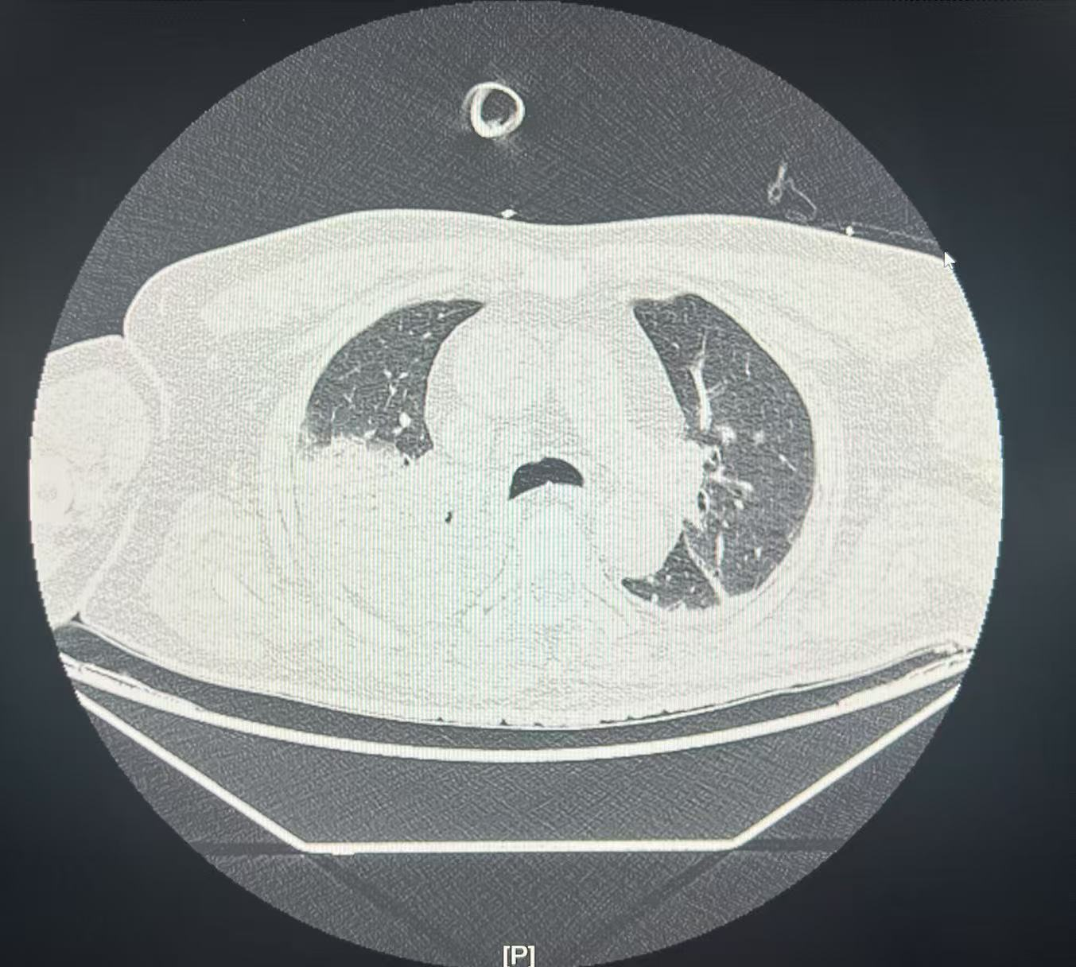
● 入院后检查
3.影像学检查：

Slide 7
● 诊断评估
诊断评估
1.初步诊断：1、重症肺炎 呼吸衰竭 2、多脏器功能不全 3、急性肾功能不全 4、血小板减少 5、凝血功能异常
2.诊断依据：NGS检测提示:军团菌、鲍曼不动杆菌
3.鉴别诊断：心源性肺水肿

Slide 8
● 治疗过程
1.药物（莫西沙星400mg qd+替加环素 100mg q12h
）
2.手术（无）

Slide 9
● 治疗过程
3.微生物/病理结果（NGS检测提示军团菌+鲍曼不动杆菌
）
4.方案调整（患者肺部影像学未有好转，并且体温一直在38℃左右，更改依拉环素50mg q12h
）
5.指标追踪（体温及炎性指标+肺部影像学
）

Slide 10
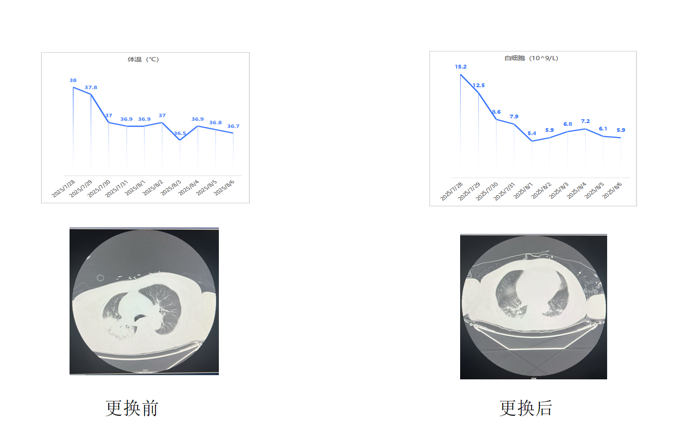
● 治疗过程
3.时间轴记录:(折线图)

Slide 11

● 诊疗体会
1.疗效评价：患者实现临床与微生物双重治愈，顺利脱机，早期转至普通病房深化治疗。
2.局限性：NGS检测耗时较长。
3.结论：重症初期，明确病原菌至关重要。病情波动时，需防病原菌变异。依据症状与检查结果，适时调整抗生素方案，以提升救治成功率。

Slide 12
感谢观看
敬请指导

